Slide 1


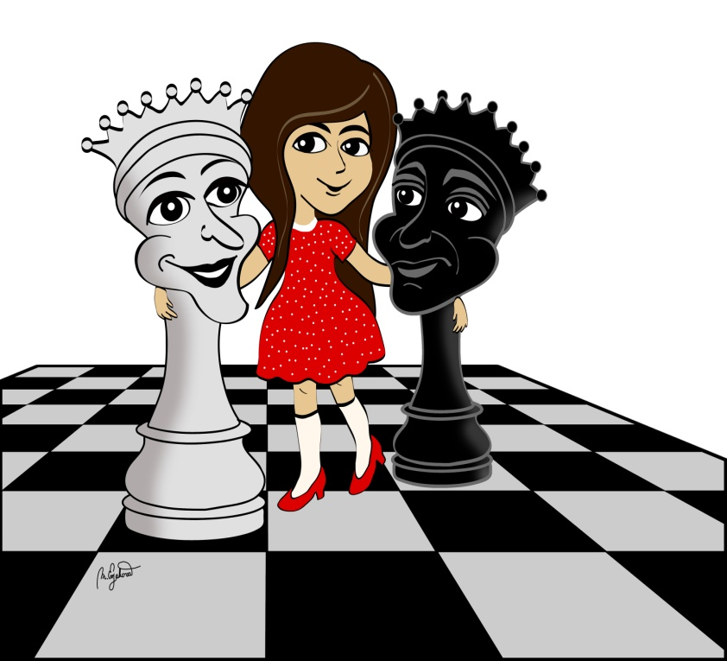
DIVADELNÍ SOUBOR DIPONA
VE SPOLUPRÁCI S OU LOUŇOVICE
POŘÁDAJÍ V SÁLE HOTELU U SV.HUBERTA
Slovo režiséra
To, že se Alenka vůbec dostala na jeviště, je zásluhou Karla Červenky. V jeho divadelním stánku
KAREL SOBĚ se za představení neplatilo, ale Karel vyžadoval do knihy návštěv zapsat nějaký divadelní zážitek.
Já jsem napsal: „To by se mělo hrát na jevišti jako představení pro děti!“
Na Karlův dotaz „To myslíte vážně?“ – nikdy, ani v pozdějších letech nepřistoupil na tykání – jsem přitakal a on napsal adaptaci pod názvem Alenčiny rošády.
Je to příběh malé Alenky, která se při řešení šachového úkolu dostala do světa „za zrcadlem“, kde postupně, díky dětské fantazii, vše, co potkává, je obráceně a ona se stává královnou.
Do Karlovy adaptace je zakomponována také báseň Tlachapouda, která patří k vrcholu fantazie v Carrolově vyprávění.
Divadelní zpracování Alenčina putování oslovilo malé i velké diváky. Představení se tak právem dostalo na přední místa divadelních přehlídek a získalo nejvyšší ocenění za dramatizaci, režii i za scénické ztvárnění.
Naše obnovená premiéra je obohacena o písničky, které Alenku na její cestě stát se královnou doprovázejí.
Doufám, že i po deseti letech Alenka osloví naše diváky.
Josef Pšenička
PREMIÉRU POHÁDKOVÉHO PŘÍBĚHU
ALENČINY ROŠÁDY
představení je věnováno Karlovi Červenkovi
27. DUBNA od 17.00
2019

Slide 2
ALENČINY ROŠÁDY
adaptace knížky L. Carolla Alenka za zrcadlem
Dramatizace Karela Červenka
Režie, výprava- Josef Pšenička
Asistent režie – Milada Vávrová
Texty písniček – Eva Bartoňová j.h.
Hudba- Jiří Hubený j.h.
Alenčiny rošády – obsazení
ALENKA - Anna Vávrová
STRÝC, ČERNÝ KRÁL, STROM - František Bulín
BÍLÁ KRÁLOVNA -Andrea Brabec
ČERNÁ KRÁLOVNA - Vladimíra Giorgini
VALIHRACH - Josef Pšenička
ČERNÝ KŮŇ - Kristina Půlpánová
BÍLÝ KŮŇ -Stella Půlpánová
Květiny:
GERBERA - VÍLA Natálie Pajerová, Mariana Kubecová (alternace)
LILIE - VÍLA Nikola Pajerová, Aneta Štibingrová (alternace)
JIŘINA - VÍLA Karolína Brabcová, Magdalena Čaplyginová (alternace)
MALÉ KVĚTINY- Hana Vávrová, Victoria Giorgini
NÁPOVĚDA- Petra Pajerová, Lenka Štibingerová
KOSTÝMY - Romana Slavíková
ZVUK - Karel Brabec
SVĚTLA – Miroslav Vosk
Lewis Carroll
Jméno tohoto slavného anglického spisovatele, matematika, logika a fotografa by jste v anglických matrikách hledali marně. Jeho pravé jméno zní totiž – Charles Ludwigde Dodgon
V dětství prodělal několik záchvatů černého kašle, ohluchl na jedno ucho a trpěl koktavostí. Vystudoval Oxford a chtěl se stát knězem, jeho koktavost mu takové povolání neumožňovala. Byl levák, a spíše vyhledával společnost svých malých neteří, kterým vyprávěl neuvěřitelné dobrodružné příběhy, . příběhy o Alence v zemi divů a následně jejich pokračování Alenky za zrcadlem.
Slavný umělec je v současnosti uznáván nejen čtenáři, ale také filmovými tvůrci, což dokazuje mnoho filmů, které na náměty Carrollových knížek vznikly a bezpochyby budou vznikat i nadále
Slavný umělec zesnul 14.1. 1898
Karel Červenka
Dramaturg, scénárista a výborný muzikant patřil mezi ty statečné občany, kteří odsoudili vpád spojeneckých vojsk do Československa v roce 1968. Ani pohrůžka, že pakliže své stanovisko nezmění, nemůže nadále setrvávat v práci, o kterou dlouho usiloval (v České televizi), jeho postoj nezměnila. Tak jako Václav Havel a Vlasta Chramostová začíná hrát s rodinou ve svém bytě na Vinohradech loutkové divadlo pro dospělé. S hraním pokračuje i v Mukařově, kam se později přestěhoval. V malém zahradním domku s příznačným nápisem KAREL SOBĚ tak ožívají opět dřevěné postavy, kterým propůjčovali hlas známí herci – Jan Werich, Jan Tříska, Rostislav Novák, Arnošt Goldflamm, Jaroslava Krestchmerová a další. V Mukařově hrál i Alenku za zrcadlem, kterou pak upravil pro divadlo. Inscenace měla premiéru v roce 2008 v Benešově a její tvůrce tak mohl po 35 letech práce bytového dramatika poděkovat na jevišti skutečným hercům.
Tu letošní obnovenou Alenku věnuje divadelní soubor DIPONA právě Karlu Červenkovi, kterému by letos bylo 89 let.

